Slide 1
Disciplina: Introdução à educação a distância
Unidade 1 – Organização de Sistemas de Educação a Distância
Unidade 2 – Educação a Distância: História, Conceitos e Teorias
Unidade 3 – Educação a Distância: Questões Legais
Unidade 4 – Os Novos Papéis dos Atores da Educação a Distância
Unidade 5 – As Mídias na Educação a Distância
Notes:
1

Slide 2
UNIDADE 1
ORGANIZAÇÃO DE SISTEMAS DE EDUCAÇÃO A DISTÂNCIA
OBJETIVOS ESPECÍFICOS DE APRENDIZAGEM
Ao finalizar esta Unidade, você deverá ser capaz de:
Compreender contexto atual e a necessidade de formação continuada
a modalidade a distância; e
Reunir subsídios para maior aproveitamento do curso.

Slide 3

Contextualização Aspectos Sociais
Virtual
Revolução ou Evolução?
Cidade
transformações
Campo
transformações
Sociedade Pós-industrial
experiência organizacional
Equipes de especialistas
tecnologia de ponta
produção modular
projetos
tratamento de informação e produção do conhecimento
Sociedade Industrial
máquinas e ferramentas
trabalhadores especializados
produção em série
produção de bens materiais
Sociedade Feudal
exploração da terra
vassalagem
agricultura de subsistência
economia auto-suficiente
A sociedade do conhecimento e o acesso à informação: para que e para quem? *
Isabel Cristina Louzada Carvalho e Ana Lúcia Kaniski - http://www.ibict.br/cionline/290300/29030004.htm

Slide 4
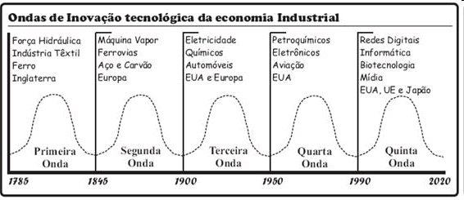
Inovação Tecnológica
Fonte: The Economist (1999).

Slide 5
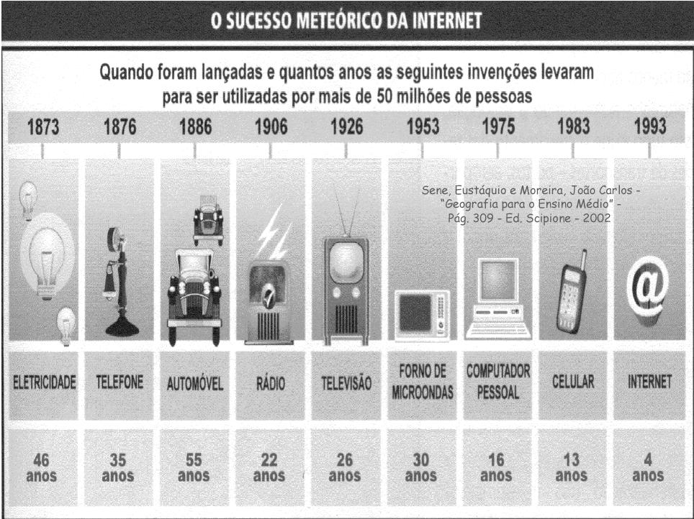
Inovações

Slide 6





O Mundo é Plano Concepção - Friedman
O Mundo é plano: competição entre os países desenvolvidos e os países em vias de desenvolvimento estão nivelados – ex: China e Índia.
Mudança na percepção que as pessoas tinham do mundo (antes redondo e agora plano)
necessidade de uma igual mudança se países, companhias e indivíduos desejarem se manter competitivos no mercado global, onde as divisões históricas, regionais e geográficas estão cada vez menos relevantes.
Novo modelo de negócios: em lugar de colaborar verticalmente (colaboração de cima pra baixo, na qual inovação vem de cima), as empresas devem colaborar horizontalmente.
Horizontalização significa que companhias e pessoas colaboram com outros departamentos ou companhias para agregar valor ou inovação.

Slide 7

Dez forças niveladoras Friedman define dez niveladores atuando a nível global:
1: A queda do muro de Berlim - Após a queda, os países que seguiram o modelo econômico soviético — incluindo a Índia, a China, a Rússia e as nações do Leste europeu, América latina e Ásia central — começaram a abrir suas economias. Quando esses novos Players se integraram ao mercado global, eles adicionaram energia e fortaleceram a colaboração horizontal no mundo todo.
2: Avanço Tecnológico - Três eventos são citados como decisivos: a consolidação da infraestrutura de conectividade global, o surgimento da World Wide Web como um mundo virtual e o aparecimento do navegador Netscape, em 9 de agosto de 1995.
3: Software de Fluxo de Trabalho - A habilidade de máquinas conversarem com outras máquinas sem envolvimento humano.
4: Código Aberto - Comunidades fazendo Upload e colaborando em projetos online. Ele inicia esse tópico citando o Apache como exemplo de software elaborado e mantido coletivamente. A IBM apoiou seu desenvolvimento, após consenso entre a comunidade.
5: Outsourcing - Friedman argumenta que a Terceirização permitiu que as companhias dividissem suas atividades em componentes que poderiam ser sub-contratados e executados mais eficientemente e a custo menor.

Slide 8
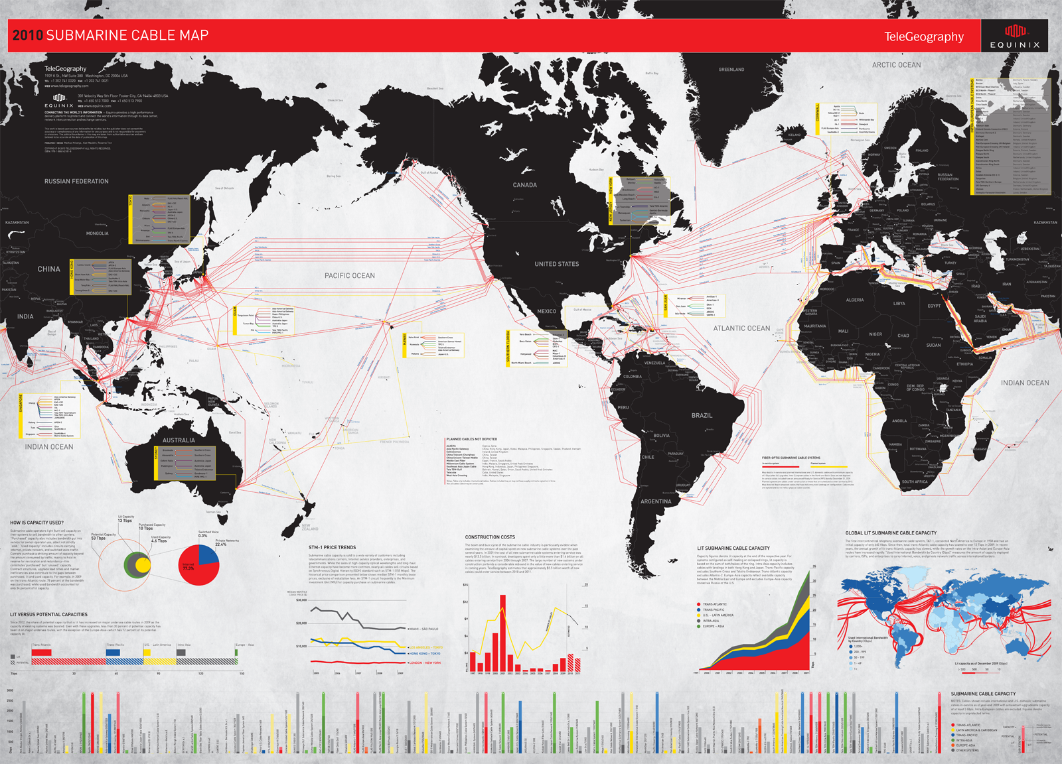
Mapa de Fibras Submarinas

Slide 9
Dez forças niveladoras Friedman define dez niveladores atuando a nível global:
6: Offshoring - A relocalização de um processo da companhia no exterior, com vistas a redução de custos.
7: Cadeia de Fornecimento - Friedman compara a moderna cadeia de fornecimento a um rio e aponta, como melhor exemplo de utilização de tecnologia, a Wal-Mart que informatizou seus processos de vendas, distribuição e entrega.
8: Insourcing - Friedman cita a UPS como exemplo de insourcing (internalização), no qual os empregados da companhia desempenham serviços - além de entregas - para outras companhias. Por exemplo, UPS concerta computadores da Toshiba no lugar da própria Toshiba. O trabalho é feito na UPS por empregados da UPS.
9: In-formação - Google e outras ferramentas de busca são os exemplos. "Nunca houve tanta gente com habilidade de achar, elas mesmas, tanta informação sobre tantas coisas e sobre outras pessoas". O crescimento dos mecanismos de busca é imenso; por exemplo, diz Friedman, o Google "processa atualmente por volta de um bilhão de buscas por dia, quando processava 150 milhoões há apenas três anos.
10: "Os esteróides" - Dispositivos de uso pessoal móveis (Assistentes digitais pessoal (PDAs), Pagers, telefones sobre protocolo de internet (VoIP).

Slide 10

Visão Microsoft
1975
1 computador em cada mesa de trabalho
HOJE
Habilitar pessoas e negócios, através de software, a qualquer hora e em qualquer lugar e com qualquer dispositivo

Slide 11
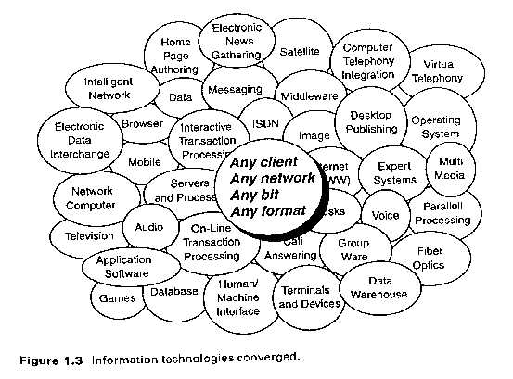
Cenário
Any client
Any place
Any time
Any device
Any network
Any protocol
Any bit
Any Format

Slide 12
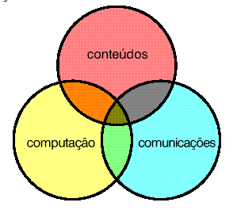
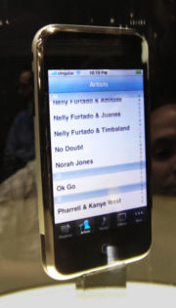
Convergência Digital
Convergência Digital: representar,processar, transmitir e armazenar qualquer tipo de informação de uma única forma: digital
Digitalização de conteúdo
Crescente oferta de banda de comunicação
Aumento do poder de processamento e armazenamento
Universalização do acesso
Evolução da Internet
Mobilidade
aplicações mais complexas e conectadas em rede
união de várias tecnologias em um único equipamento
palmtops e celulares
TVs e computadores
Ipad

Slide 13
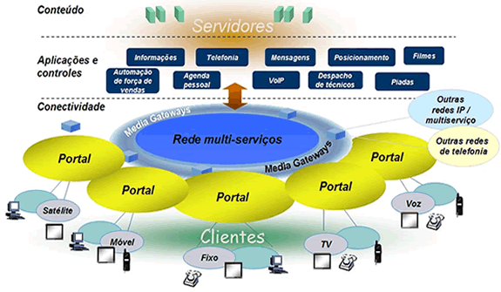
Convergência Digital

Slide 14






Cíclico
Inovação
Crescimento
Mudança
Organizacional
Tecnologia
Transformações
Capital
Intelectual
Crise

Slide 15

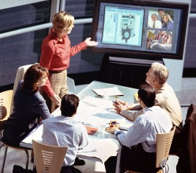
Necessidade de formação continuada.

Slide 16
De acordo com Moore (apud KEEGAN, 1996), a Educação Presencial é aplicada formalmente em sala de aula, com instruções ministradas na escola, nos colégios ou nas universidades, em que o professor e os estudantes estão fisicamente presentes.
Para Aretio (apud LANDIM, 1997), as características da Educação Presencial são:
os docentes são considerados a fonte do conhecimento, basicamente vistos como educadores, e suas habilidades e competências são muito difundidas;
a comunicação existente é face a face, ou seja, de forma direta entre professor e estudantes. Geralmente, o uso de meios tecnológicos para melhorar as aulas ministradas é limitado e tais tecnologias são encontradas em oficinas ou laboratórios próprios da organização de ensino; e
a estrutura dos cursos possibilita o surgimento de questões administrativas de horário e de espaço físico, esses fatores podem fazer com que a organização não consiga atender à demanda interatividade existente entre as partes envolvidas no processo de transmissão de informações. Por possibilitar maior contato físico e visual entre as pessoas, o meio presencial, para boa parte dos casos, acaba proporcionando maior motivação, esse fator pode gerar um diferencial na mensuração de resultados em Programas de Educação Profissional.

Slide 17
Já de acordo com Ramos (apud PRETI, 1996), existem outras características da Educação a Distância que podem ser atrativas para as organizações. As principais delas são:
Abertura: vários cursos com menor número de barreiras e requisitos de acesso podem atender a uma população mais numerosa e dispersa.
Flexibilidade: espaço, assistência, tempo e ritmos de aprendizagem permitem diferentes entradas e saídas e a combinação trabalho/estudo/família favorece a motivação e a consequente permanência no curso.
Eficácia: o estudante percebe que está sendo estimulado a se tornar sujeito de sua aprendizagem. Além disso, recebe suporte pedagógico, administrativo, cognitivo e afetivo através da integração dos meios e da comunicação.
Formação permanente: visto que há grande demanda, no campo profissional e pessoal, é possível que ocorra a continuidade ao programa de forma a adquirir novas atitudes, valores e interesses.
Em suma, a Educação a Distância possibilita que as organizações tenham profissionais estudando sem sair de suas dependências físicas, permitindo assim que se una o aperfeiçoamento funcional à manutenção da produtividade.

Slide 18
FINALIZANDO
FORMAÇÃO CONTINUADA + EaD
A Educação a Distância (EaD) é cada vez mais uma realidade.
E essa realidade é decorrente de uma necessidade de ganhos de tempo, de custo, e, principalmente, de condições de conciliar o aprendizado de novas técnicas e/ou conhecimentos com a rotina do dia a dia.

Slide 19
Olá Estudante,
Neste momento, você pode estar se perguntando: o que é realmente EaD?
Por que estudá-la? Qual sua origem? Como defini-la? Quais suas principais características?
Para responder a essas e a outras questões, é importante que você entenda a constituição teórica dessa modalidade de ensino – a EaD –, a sua constituição histórica e os conceitos dos principais estudiosos.
E então, vamos juntos buscar as respostas? Para isso, nesta Unidade 2, estudaremos os conceitos, as características, as definições e a história da EaD no mundo e no Brasil.
Ao finalizar esta Unidade, você deverá ser capaz de:
Definir a história da EaD; e
Discutir os seus conceitos.

Slide 20
O conceito formal de EaD foi construído a partir de pesquisas realizadas nos anos de 1970 e de 1980, período no qual essa modalidade de educação passou a ser vista pelas características que a determinam ou por seus elementos constitutivos.
As definições foram mudando com o tempo, assim como a maneira de fazer EaD também mudou.
Os conceitos que apresentaremos agora demonstram isso.

Slide 21
A Educação a Distância é um sistema tecnológico de comunicação bidirecional, que pode ser massivo e que substitui a interação pessoal, na sala de aula, de professor e estudante, como meio preferencial de ensino, pela ação sistemática e conjunta de diversos recursos didáticos e pelo apoio de uma organização e Tutoria que propiciam a aprendizagem independente e flexível dos estudantes.

Slide 22
Destacar alguns elementos e características
Distância física professor-estudante:
Estudo individualizado e independente:
Processo de ensino-aprendizagem mediatizado:
a EaD deve oferecer suporte e estruturar um sistema que viabilize e incentive a autonomia dos estudantes nos processos de aprendizagem.
Uso de novas tecnologias: os recursos técnicos de comunicação que hoje têm alcançado um avanço espetacular (correio, rádio, tevê, audiocassete, hipermídia interativa, internet), nos permitem romper as barreiras de distâncias, das dificuldades de acesso à educação e dos problemas de aprendizagem por parte dos estudantes que estudam individualmente, muito embora não isolados e sozinhos.
São essas tecnologias que oferecem possibilidades de estímulo e motivação ao estudante, armazenamento e divulgação de dados, acesso às informações mais distantes e com uma rapidez incrível.
Comunicação bidirecional: na EaD, o estudante não é um mero receptor de informações, de mensagens.
Apesar da distância, buscamos estabelecer relações dialógicas, criativas, críticas e participativas.

Slide 23
Gerações EaD
Primeira geração – cursos por correspondência:
a chamada primeira geração de EaD é definida por Dohmem (apud KEEGAN, 1996) como a EaD baseada essencialmente no uso de materiais impressos, com a comunicação acontecendo durante o processo de ensino aprendizagem via correio.
Segunda geração – novas mídias e universidades abertas: a segunda geração, de Peters (1971), faz parte do momento em que grandes universidades foram criadas na década de 1970 especialmente para oferecer cursos a distância, por rádio e televisão, para um enorme público de estudantes.

Slide 24
Gerações EaD
3ª geração – EaD online: a terceira geração, de Keegan (1996), já inclui o uso de computadores e a possibilidade da comunicação entre os participantes acontecer simultaneamente (em tempo real com transmissão de imagem e som) por meio de videoconferência.
4ª geração (2000)
O aumento da capacidade de processamento dos computadores e da velocidade das linhas de transmissão interfere na apresentação do conteúdo e interações.
Acesso a bancos de dados e bibliotecas eletrônicas.
5ª geração (2001)
Uso de agentes inteligentes, equipamentos wireless* e linhas de transmissão eficientes. Organização e reutilização dos conteúdos.

Slide 25
O que deve ficar claro para você ao observar essa organização da EaD em “gerações” caracterizadas pelas tecnologias utilizadas, é que uma tecnologia preexistente não foi necessariamente substituída por uma nova tecnologia.
Tecnologias síncronas e assíncronas.

Slide 26
1996 – A Lei de Diretrizes e Bases Nacionais n. 9.394, de 20 de dezembro de 1996, normatiza e nível federal a Educação a Distância. Tem início o uso sistemático de redes de comunicação interativas, como as redes de computadores, a internet e os sistemas de videoconferência para a oferta de cursos na modalidade a distância.
2006 – Regulamentação, em 8 de junho pelo Decreto n. 5.800, de 8 de junho de 2006, do Sistema Universidade Aberta do Brasil (UAB), voltado para o desenvolvimento da modalidade de educação a distância, com a finalidade de expandir e interiorizar a oferta de cursos e programas de educação superior no País. Com caráter de Projeto Piloto, o Bacharelado em Administração de Empresas foi o primeiro curso de graduação oferecido vinculado à Universidade Aberta do Brasil.

Slide 27
Nesta Unidade, vimos que a EaD não é algo novo, nem inédito, mas uma modalidade de ensino já consolidada em todo o mundo e que vem crescendo também no Brasil, especialmente na última década.
A EaD se caracteriza pelo distanciamento físico apresentado entre o estudante e a sua organização. Muitas vezes, também, entre o estudante e seus colegas de curso distribuídos em diversos Polos por todo o Brasil.
O uso de diferentes mídias interativas, como o AVEA, é fundamental para a superação desse distanciamento físico e geográfico. Pois essas mídias aproximam as pessoas, tornam viável o processo de aprendizagem em EaD, além de permitirem que você estude e interaja com os seus colegas, professores e tutores tanto em casa quanto no seu local de trabalho.
Todavia, ao analisar e conhecer os marcos históricos da EaD no Brasil e no mundo, temos condições de prever o que virá pela frente e entendermos o porquê de muitos países estarem tão avançados no que se refere à educação.

Slide 28
Unidade 3, você tem acesso à:
Descrever a legislação da EaD;
Identificar as implicações institucionais da legislação brasileira no Sistema Universidade Aberta do Brasil (UAB); e

Slide 29
Unidade 4
ELEMENTOS DA EDUCAÇÃO A DISTÂNCIA
Prezado Estudante,
Nesta Unidade, veremos que estudar a distância não é igual a estudar presencialmente.
Apresentaremos a você os elementos fundamentais à Educação a Distância e com os quais, certamente, você irá se relacionar. Vamos começar pela Tutoria, que, podemos dizer, é o coração da EaD. Depois, explicitaremos o professor e o estudante.

Slide 30
Tutoria é a peça-chave nesta engrenagem, neste sistema, na ação de ensino aprendizagem
Tutor, pessoa responsável por fazer todo o acompanhamento do estudante ao longo do curso, é quem deve criar condições mínimas para que uma pessoa que estude a distância não sinta tanta diferença em relação ao estudo presencial.
o Tutor fará com que você não se sinta só.
O Tutor é a pessoa que auxilia o estudante em todos os momentos do curso que envolvem a aprendizagem.
É a pessoa-chave no curso, aquela que tem a preocupação de tornar o seu estudo mais agradável e completo, ou seja, é a pessoa que o incentivará
Dentre as várias características de um tutor, destaco 2: gostar de se comunicar com pessoas e via tecnologia

Slide 31
Professor
corpo docente sem dúvida alguma foi um dos que mais contemplaram mudanças de foco e de atuação na área de EaD.
Uma das mudanças que podem ser salientadas é o papel do corpo docente, pois, assim como na Educação Presencial, na EaD o Professor também é responsável direto pelos conteúdos ministrados e apresentados no material que você vai manusear e consultar.
Entretanto, o que muda é a relação de interação rotineira no meio presencial, já que no ensino a distância, dependendo da tecnologia, isso não é possível em tempo real, síncrono.
na EaD, o Professor não é o único detentor do saber
Atua como um facilitador, um orientador de conteúdos e de caminhos adequados para a aprendizagem.
Isso provocou uma alteração considerável nas estruturas de aula e na própria elaboração dos conteúdos.

Slide 32
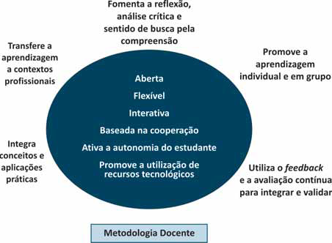

Slide 33
Estudante
De acordo com López (2003), pesquisas identificaram sete fatores que afetam a aprendizagem a distância. São eles:
conteúdo;
ambiente;
finanças;
preparação;
tempo;
trabalho; e
apoio familiar.
Saiba que estudar a distância requer disciplina da sua parte.
Requer também organização de sua vida pessoal com a profissional.
O sucesso da aprendizagem é derivado do interesse e da manutenção deste ao longo do curso.

Slide 34
Nunca é tarde para aprender ou voltar a aprender.
É tudo uma questão de treino. O único desafio está relacionado a como aprender.
Cada um tem um jeito... Vc tem q descobrir o teu jeito
você é o responsável pelo seu próprio sucesso de aprendizado. Aproveite essa oportunidade para fazer algo diferente. Não esmoreça! Você é capaz! E caso tenha alguma dificuldade, entre em contato conosco. Temos certeza de que ao chegar ao final do curso você terá a sensação de que valeu a pena. E, se isso de fato ocorrer, o nosso objetivo estará consolidado no seu.

Slide 35
Unidade 5 – apresentadas as principais mídias utilizadas na EaD.
material impresso será uma ferramenta indispensável que garantirá que você possa efetivamente estudar em qualquer hora e lugar
Tb importantes em EaD são a videoconferência e a internet, que permitirão que você interaja em tempo real (ou não!) com os seus colegas de outros Polos, Professores e Tutores.
É importante que você construa uma familiaridade com as características e as aplicações dessas mídias, pois elas serão utilizadas com frequência no decorrer do curso e conhecê-las permitirá que você se sinta cada vez mais confortável e à vontade para utilizá-las!

Slide 36
Unidade 6
Avaliar não é uma tarefa fácil. Envolve diversos aspectos que acabam influenciando o nosso desempenho. Definir com clareza como avaliar a aprendizagem do estudante em EaD é importante para a construção dos instrumentos de avaliação, que deve estar intimamente relacionada aos objetivos propostos.
Uma vez que o estudante define objetivos de aprendizagem, ele deve saber se os está atingindo ou não, pois, caso não esteja, necessitará rever todo o seu planejamento de atividades para conseguir concluí-las com êxito.
Lembremos que na EaD é importante definir objetivos de aprendizagem porque eles servirão como guia para o nosso desempenho. Na medida em que nos avaliamos e chegamos à conclusão de que estamos no caminho certo,
Feedback é importante para saber se estamos no caminho certo

Slide 37
Avaliação qualitativa
É realizada tanto ao longo como ao final do processo de aprendizagem. Esse tipo de avaliação é feito pela observação do estudante nas suas participações em debates, seminários e demais atividades durante o processo educacional.
Avaliação quantitativa
É também identificada como um processo de medida.
Nesse tipo de avaliação, são atribuídos valores quantitativos aos itens dos testes e das provas e são verificadas as respostas certas ou inadequadas.

Slide 38
Avaliação somativa
Ocorre ao final de uma determinada porção de conteúdo.
Pode ser uma prova, um teste ou um trabalho de fim de curso, a fim de verificar o conhecimento adquirido ao longo do processo de estudo. Procura verificar a totalidade do conhecimento aprendido.
Avaliação formativa
É também uma das formas de avaliação do rendimentodo estudante durante o processo de aprendizagem em um curso, módulo ou em um tópico determinado para o estudo. Por meio dessa avaliação, é possível detectar falhas ou dificuldades ao longo do processo em um programa de estudo em EaD.

Slide 39
O curso terá duração de 18 meses, incluindo cumprimento de créditos e elaboração de monografia. Para o desenvolvimento dos conteúdos serão organizados, entre outros, os seguintes recursos didáticos:
textos impressos de apoio ao estudo, por disciplina;
Ambiente Virtual de Ensino-Aprendizagem (AVEA) para
comunicação e interação entre os sujeitos e para disponibilização de textos complementares;
encontros presenciais nos polos de ensino; e
sistema de acompanhamento (tutoria).
No polo de ensino, o estudante contará com a infraestrutura técnica e pedagógica, laboratório de computação e biblioteca, para as atividades presenciais e como base de apoio para os estudos durante todo o curso.
No desenvolvimento do curso, serão realizados encontros presenciais destinados a discussões temáticas com os professores das disciplinas, a orientações, a oficinas, a avaliações de aprendizagem e à apresentação do trabalho final.

Slide 40
Dá uma olhada no seu guia do estudante.
Lá tem uma série de dicas para tornar esta experiência melhor.

